Slide 1
আজকের ক্লাশে
সবাইকে স্বাগত
Notes:
অপূর্ব কুমার দাশ, সহকারি শিক্ষক, লিটল বাডস’ কিন্ডারগার্টেন, লখপুর, ফকিরহাট, বাগেরহাট।

Slide 2
তৃতীয় অধ্যায়
Notes:
অপূর্ব কুমার দাশ, সহকারি শিক্ষক, লিটল বাডস’ কিন্ডারগার্টেন, লখপুর, ফকিরহাট, বাগেরহাট।

Slide 3
আজকের পাঠ
পঞ্চম শ্রেণি
হিমালয়ের শীর্ষে বাংলাদেশের পতাকা
একবিংশ অধ্যায়
আমার বাংলা বই
Notes:
অপূর্ব কুমার দাশ, সহকারি শিক্ষক, লিটল বাডস’ কিন্ডারগার্টেন, লখপুর, ফকিরহাট, বাগেরহাট।

Slide 4
শিখনফলঃ
এই পাঠ শেষে শিক্ষার্থীরা যা শিখবে ----
মুসা ইব্রাহিম এবং তার স্বপ্ন সম্পর্কে বলতে পারবে ।
মুসা ইব্রাহিম বাংলাদেশের প্রথম হিমালয়ের শীর্ষে
অবস্থানকারী তা বলতে পারবে ।
পাঠ্যাংশটুকু বিরামচিহ্ন দেখে শুদ্ধ ও স্পষ্ট উচ্চারণে
পড়তে পারবে ।

Slide 5
হিমালয়ের শীর্ষে
বাংলাদেশের পতাকা

Slide 6
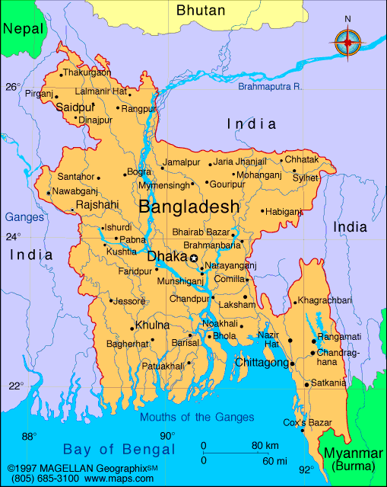
শৈশবে মুসা ইব্রাহিমের অবস্থানঃ

Slide 7
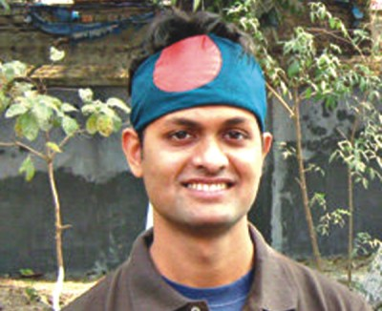

Slide 8
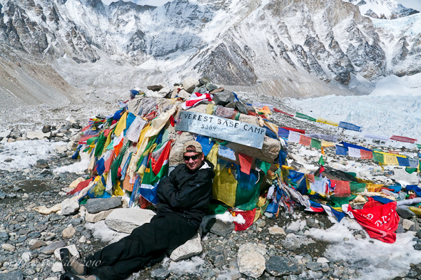
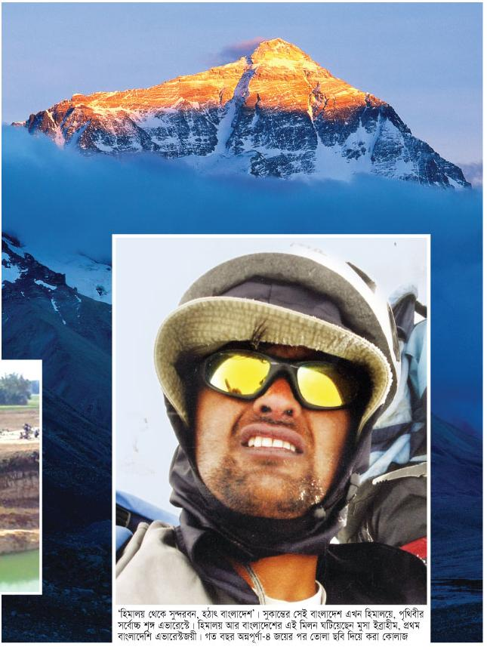
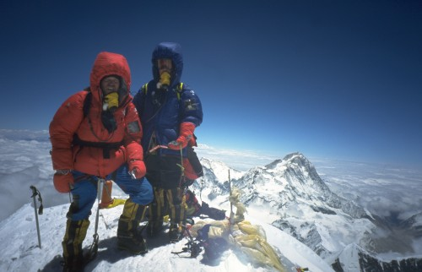
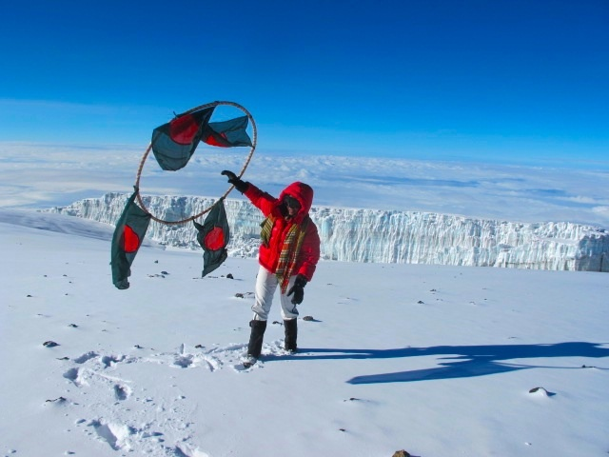
এভারেস্টে নানা রুপে মুসা ইব্রাহিমঃ

Slide 9
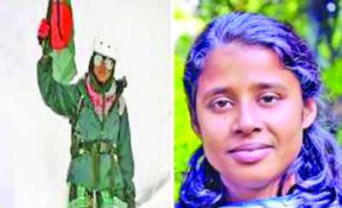
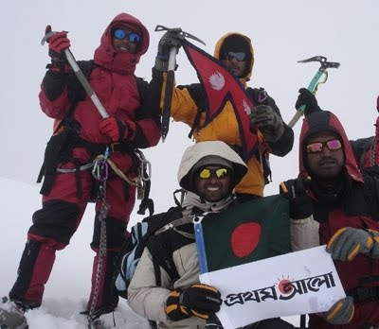
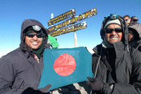
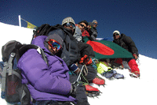
শেরপাদের সাথে দেশের পতাকা নিয়ে হাস্যময়ী মুসাঃ

Slide 10
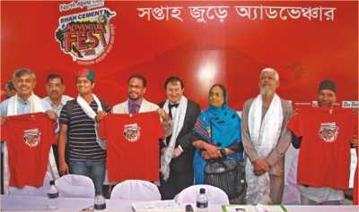
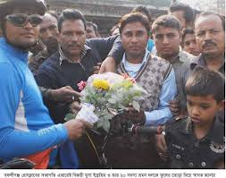
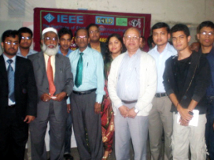
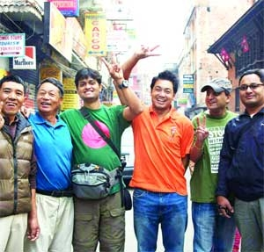
দেশে ফিরে আনন্দের জোয়ারে মুসা

Slide 11
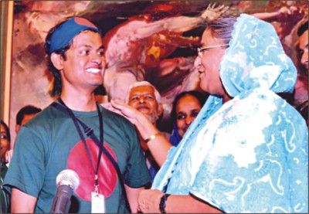
প্রধানমন্ত্রী কতৃক পুরষ্কার প্রদান

Slide 12
নিচের শব্দের অর্থ গুলো লেখঃ
এভারেস্ট
দুর্লঙ্ঘনীয়
সাঙ্গ

Slide 13
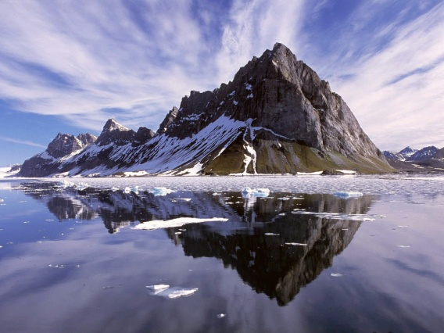
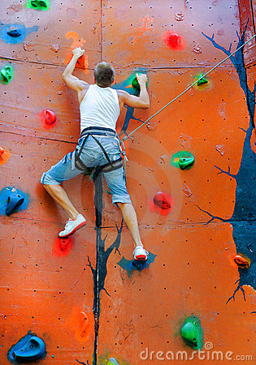
এভারেস্ট হিমালয় পর্বতের সর্বোচ্চ চূড়া ।
দূর্লঙ্ঘনীয় যাকে লঙ্ঘন বা অতিক্রম করা কঠিন ।

Slide 14
সাঙ্গ পরিসমাপ্তি,শেষ ।

Slide 15
মূল্যায়ন
মুসা ইব্রাহিম ছোট বেলায় কী স্বপ্ন দেখেছিলেন?
মুসা কবে,কখন হিমালয়ের শীর্ষে বাংলাদেশের পতাকা উড়ালেন ?
মুসা কোথায় পড়ালেখা করেন ?

Slide 16
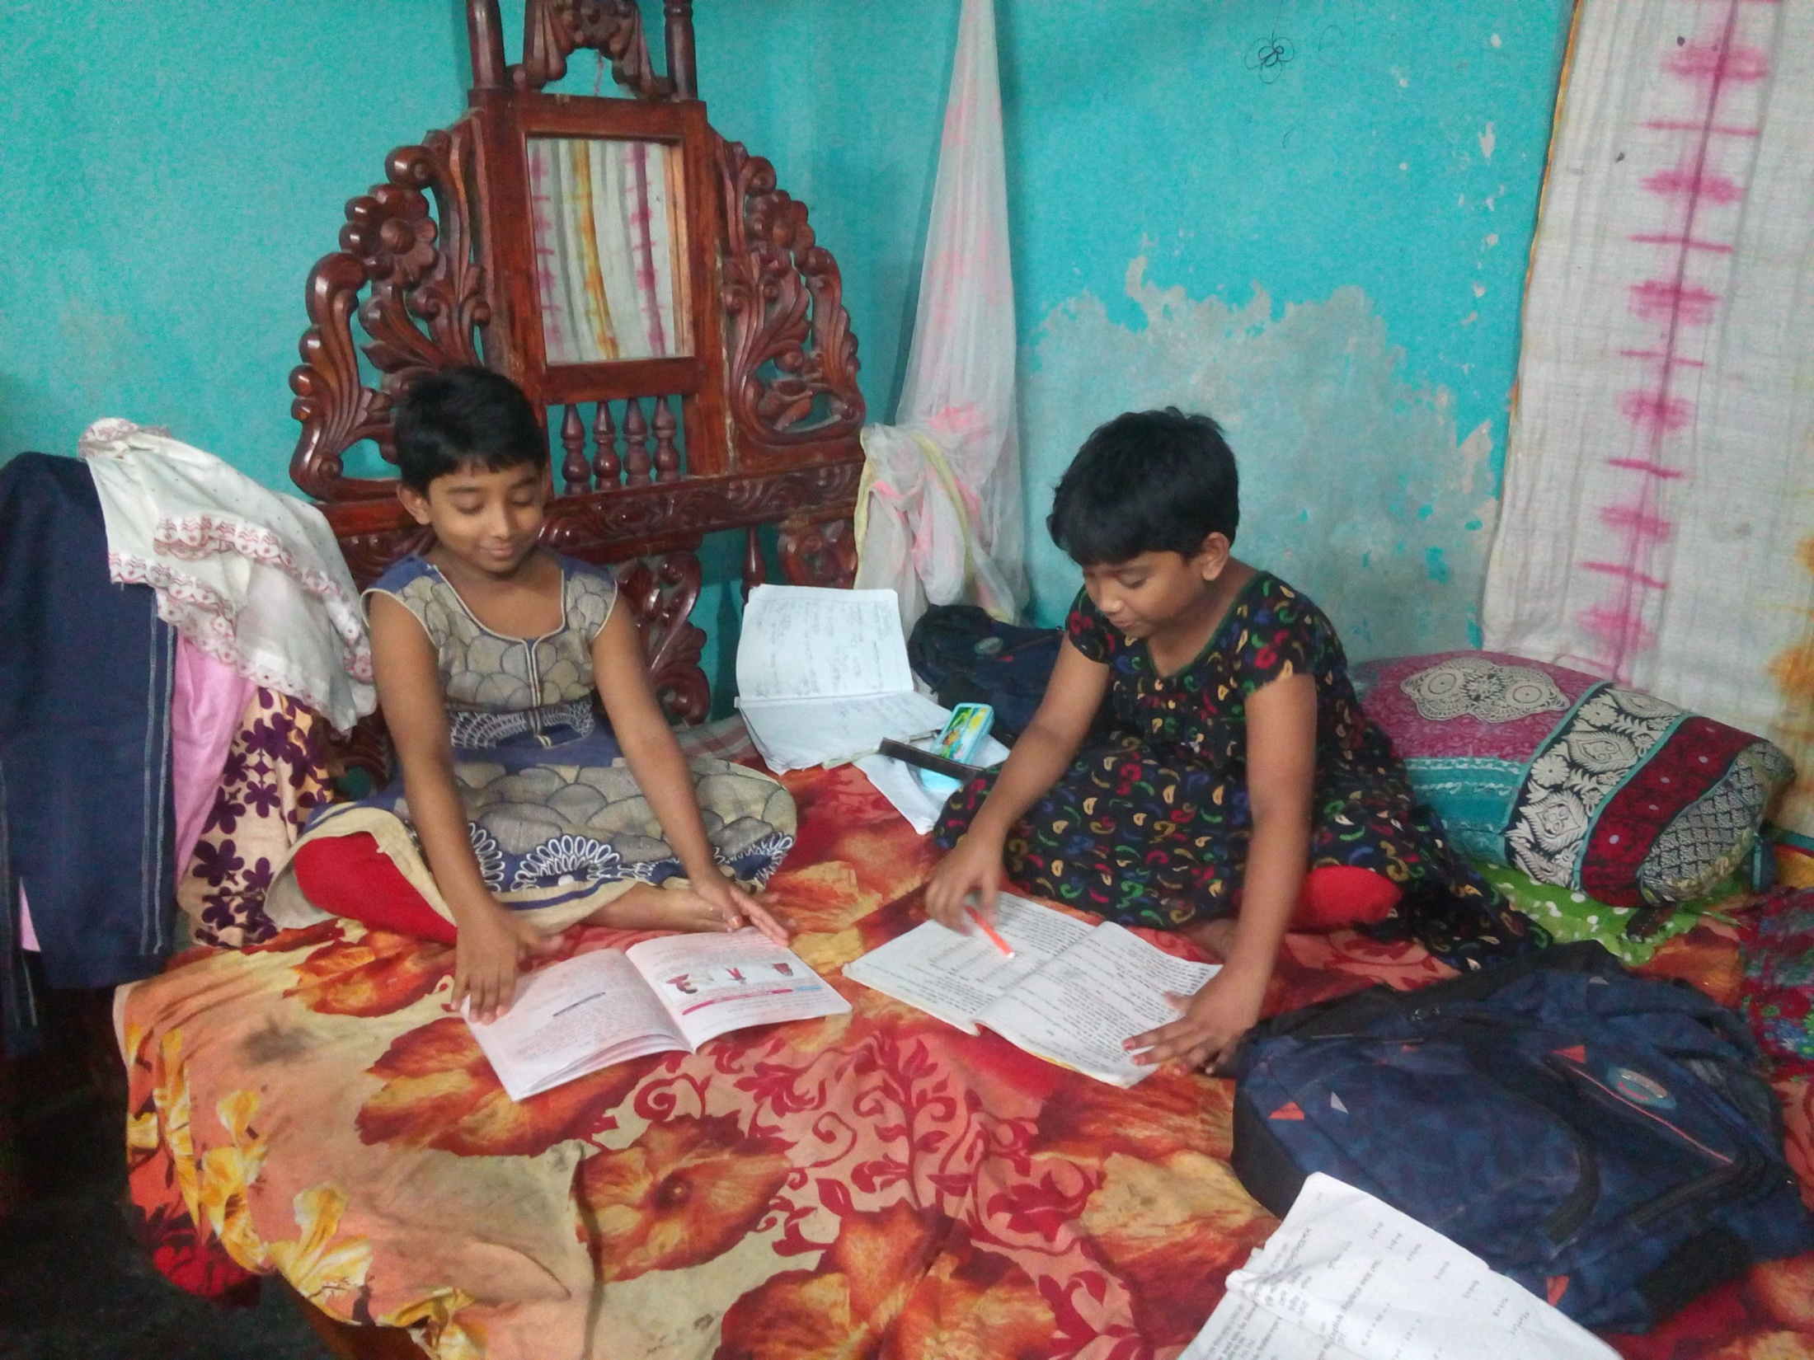
বাড়ির কাজ
তোমার জীবনে কি করার ইচ্ছা তার বর্ণনা দাও।
Notes:
অপূর্ব কুমার দাশ, সহকারি শিক্ষক, লিটল বাডস’ কিন্ডারগার্টেন, লখপুর, ফকিরহাট, বাগেরহাট।

Slide 17
অপূর্ব কুমার দাশ
সহকারি শিক্ষক
লিটল বাডস’ কিন্ডারগার্টেন
সকলকে ধন্যবাদ
Notes:
অপূর্ব কুমার দাশ, সহকারি শিক্ষক, লিটল বাডস’ কিন্ডারগার্টেন, লখপুর, ফকিরহাট, বাগেরহাট।

